Slide 1

Spaceplayer
Alex Rothauge
Redwan Obid
Jann Karsten
John Fleischhacker
Dominik Robin Esser
Betreuer: Daniel Wohlfarth

Slide 2
Gliederung
Software Stack
Organisation
Pipeline
Deployment
Testing
Frontend - React (Workflow)
Game Backend
Frontend - Phaser
Code Beispiele
Sound und Animation
Teamarbeit
Live Demo

Slide 3
Softwarestack
MySQL
Node
Typescript
TypeORM
Express
Colyseus
React
Phaser.io

Slide 4
Organisation
Kommunikationsmittel
Discord
Whatsapp
Slack
Wöchentliche Treffen
Sonntags im Team (Sprint Review)
alle 2 Wochen mittwochs mit dem Dozent
zusätzliche Treffen wenn nötig
Arbeitsweise
Wochen Sprints
Issues in Gitlab
branches und merge Requests

Slide 5
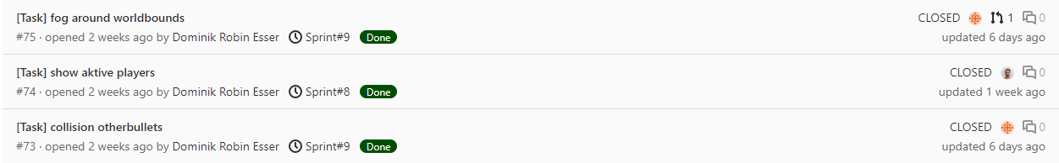
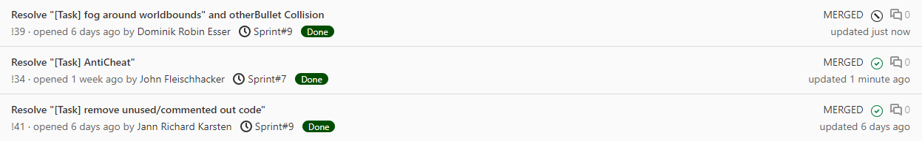
Organisation
Issues
Merge Requests

Slide 6
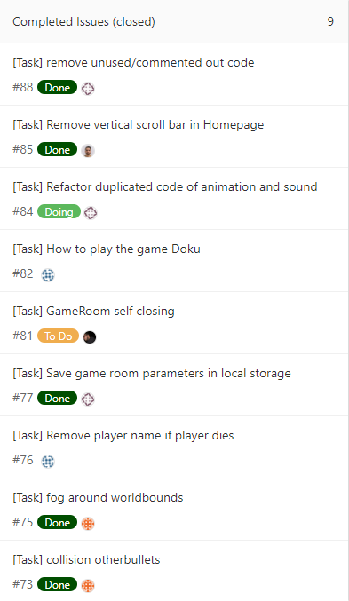
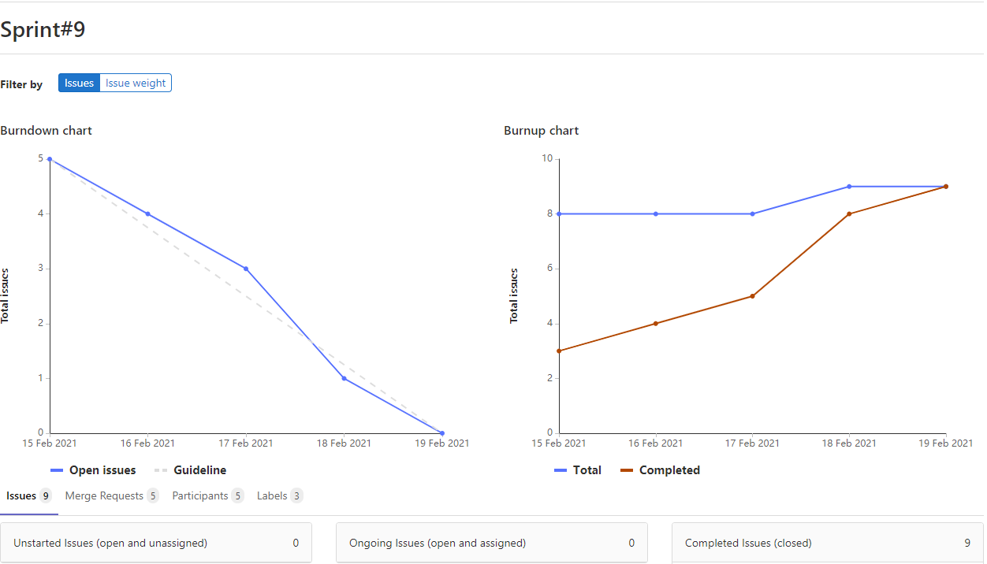
Organisation

Slide 7
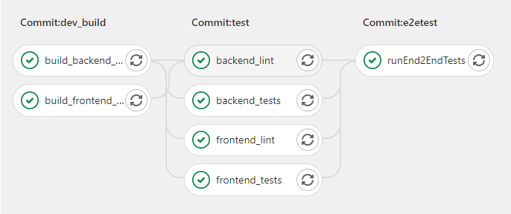
Pipeline

Slide 8
Deployment
Google Cloud
einfache VM
e2 standard 8GB, 2CPU
ubuntu Minimal
20GB SSD
manuelles Deployment
Automatische Optionen
Kubernetes
Google App Engine für Nodejs

Slide 9
Testing
Backend
Integration test mit jest
Frontend
Integration test mit jest
End 2 End Test
Cypress

Slide 10
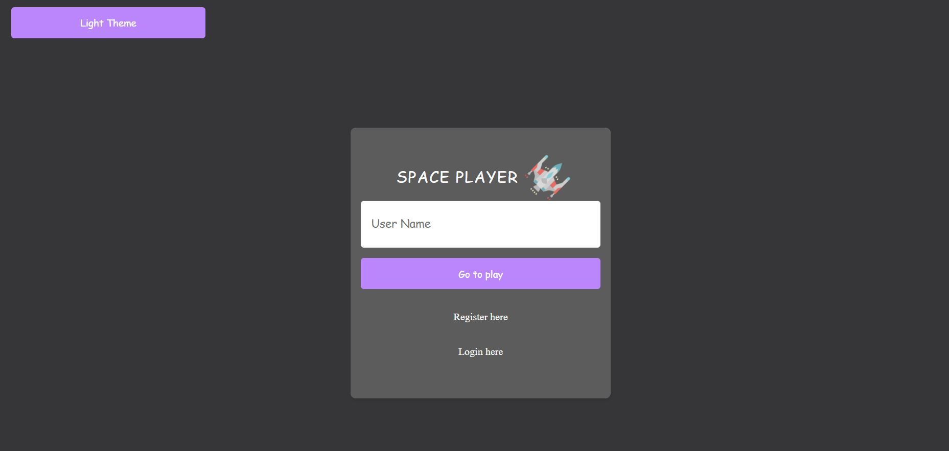
Guest Page

Slide 11
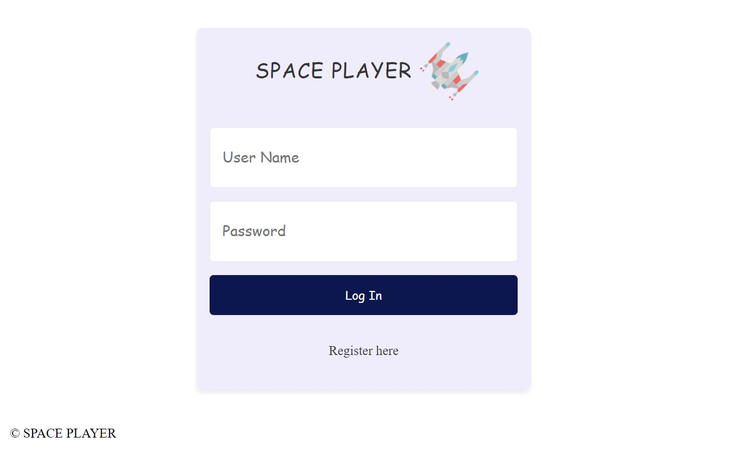
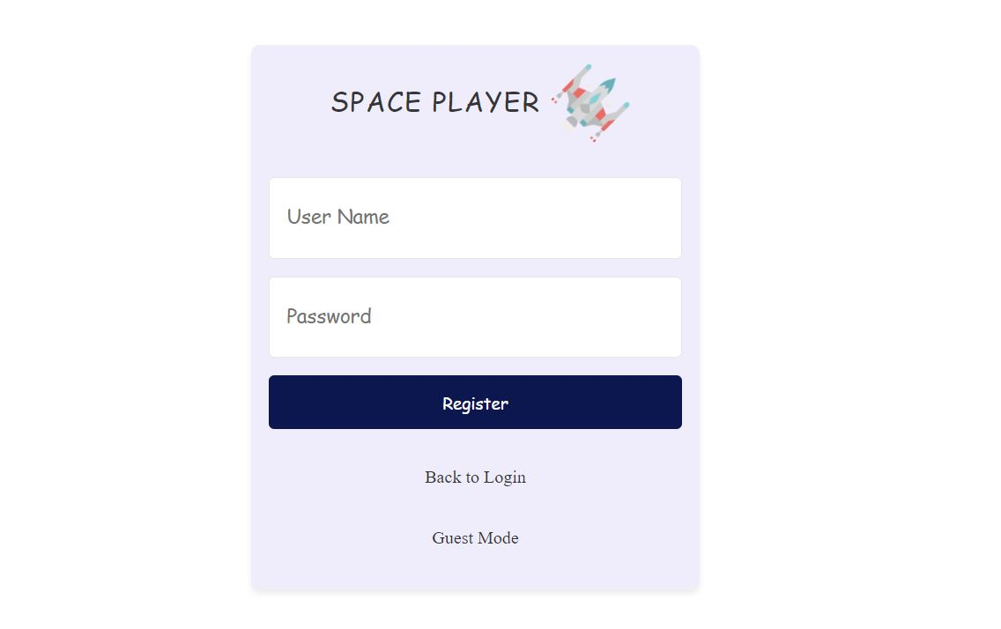
Login Page
Register Page

Slide 12
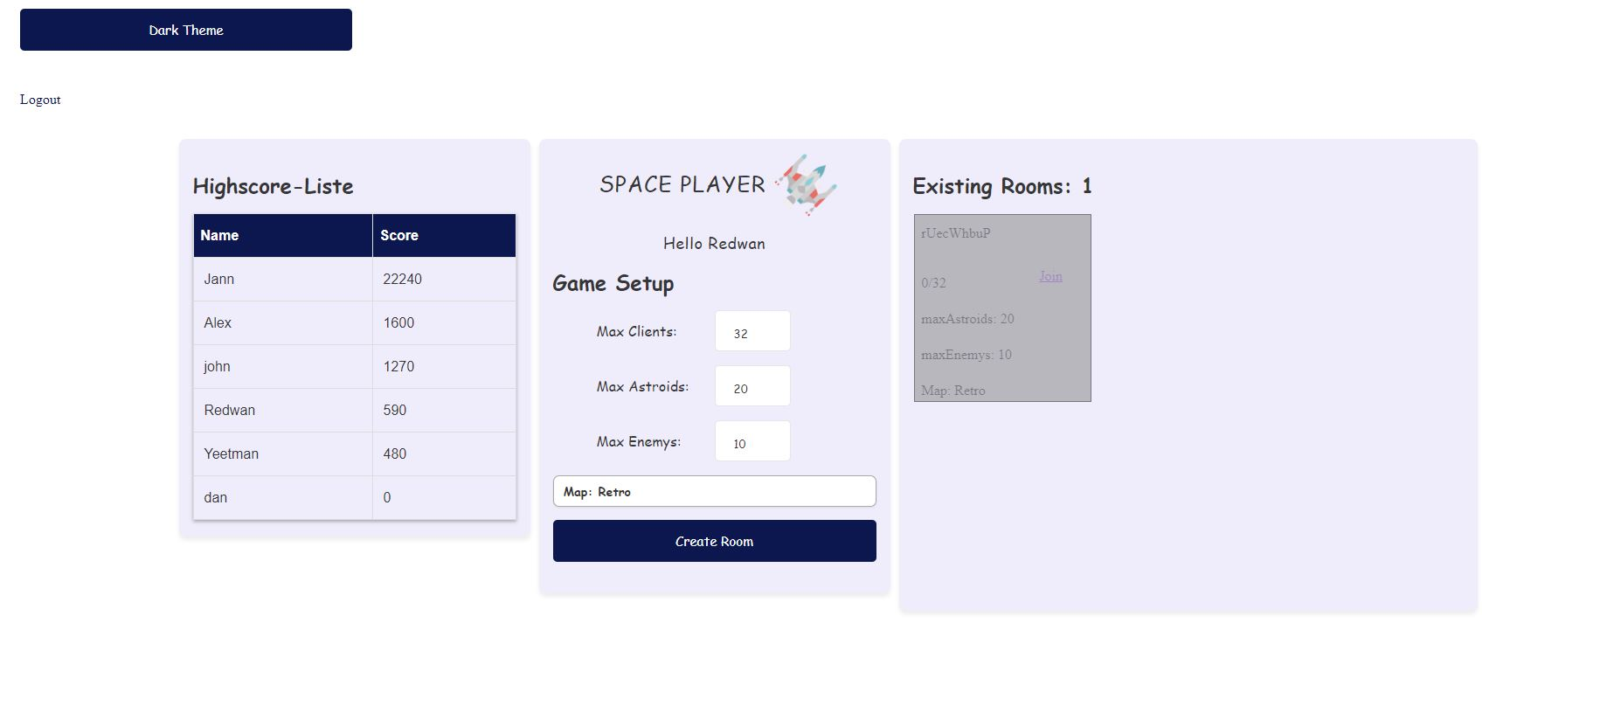
Home Page

Slide 13
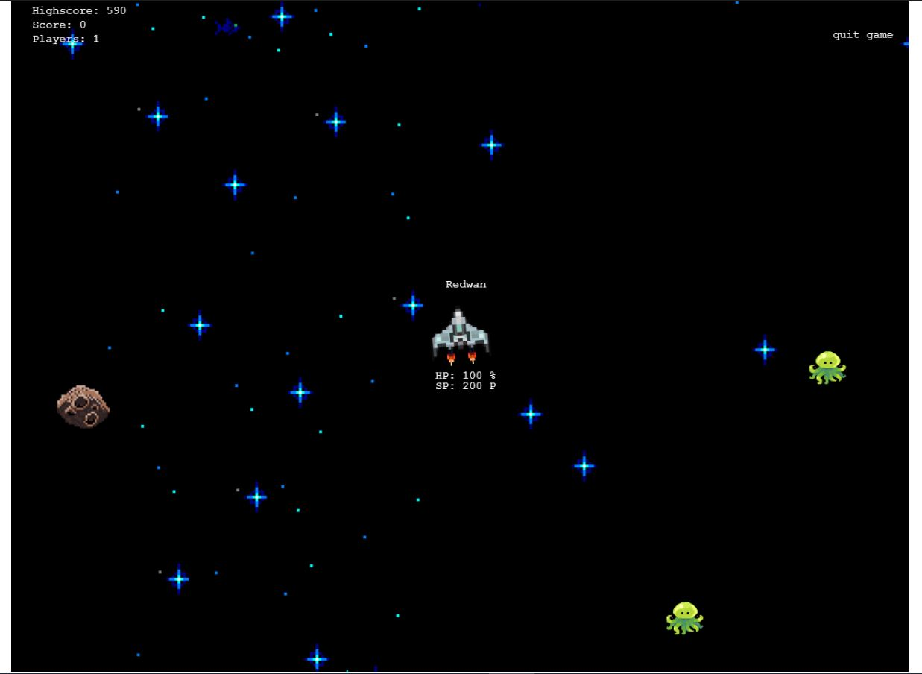
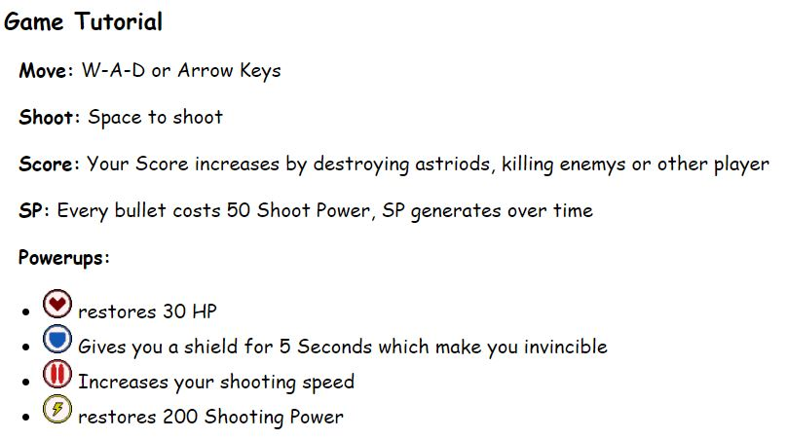
Game Page

Slide 14
Game Backend: Colyseus
Synchronisation der Spieler und Spielwelt
Konfigurierbares Messagingsystem
gameServer.define('game_room', GameRoom)
new Colyseus.Client(ws://ip-address:port)
client.joinOrCreate('my_room')
gamescene.client.joinById(`${gameRoomid}`)
onCreate(_options: optionProps) {...}
onMessage('message-key’, (client, message) => {...} )
broadcast('message-key’, data)

Slide 15
Game Backend: Colyseus
this.setState (new State ())
class State extends Schema {
@type({ map: Player })
players = new MapSchema<Player>();
……..
}

Slide 16
Game Backend: Colyseus
LobbyRoom:
'created'
'disposedRoom'
'allrooms'
'getPlayers'
State: alle Spielräume

Slide 17
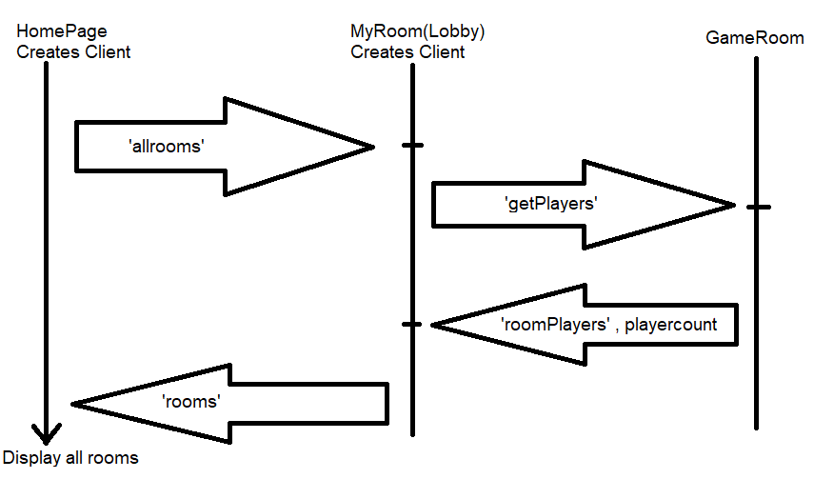
Game Backend: Colyseus

Slide 18
Game Backend: Colyseus
GameRoom:
'roomPlayers'
'move'
'shoot'
'destroyAstroid'
'destroyShip'
'destroyEnemy'
'pickUpPowerUp'
'spawnPowerUp'
'updateScore'
'setHighScore'
'getMap'
State: Players, Bullets, maxClients, maxAstroids, maxEnemys, astroids, enemys, powerups, map, empty, emptyTimeStamp

Slide 19
Game Frontend: Phaser
hinzufügen/entfernen von Sprites mit Körpern
gamescene.physics.add.sprite(..)
sprite.destroy()
KeyListener z.B. ‘if (space.isDown)’
Welt und Grenzen
physics.world.setBounds(...)
player.body.setCollideWorldBounds(true)
Hintergrundbild durch add.tileSprite(..)
Kamera folgt dem Spieler
cameras.main.startFollow(...)
Collision (Groups) overlap und collide
asteroids = add.group()
physics.overlap(bulletsGroup,asteroids)
Raumschiffbewegung (rotation, veloctiy, drag)

Slide 20
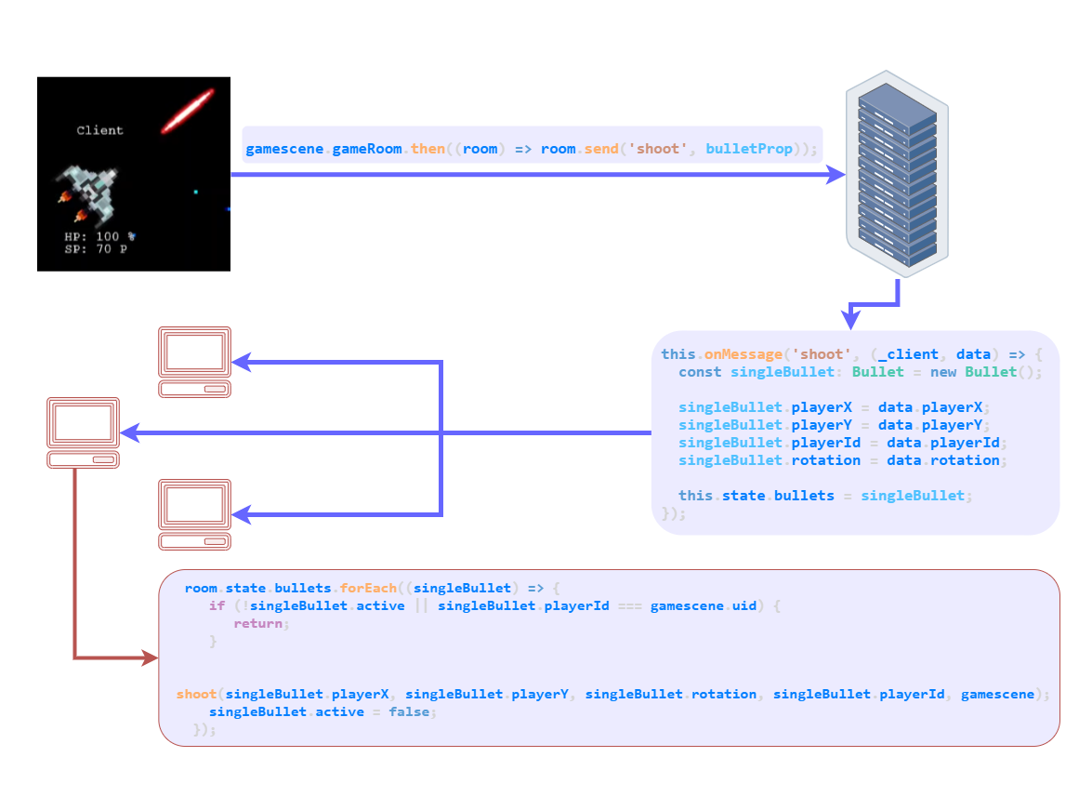
Game Backend Beispiel: Sync Shooting

Slide 21
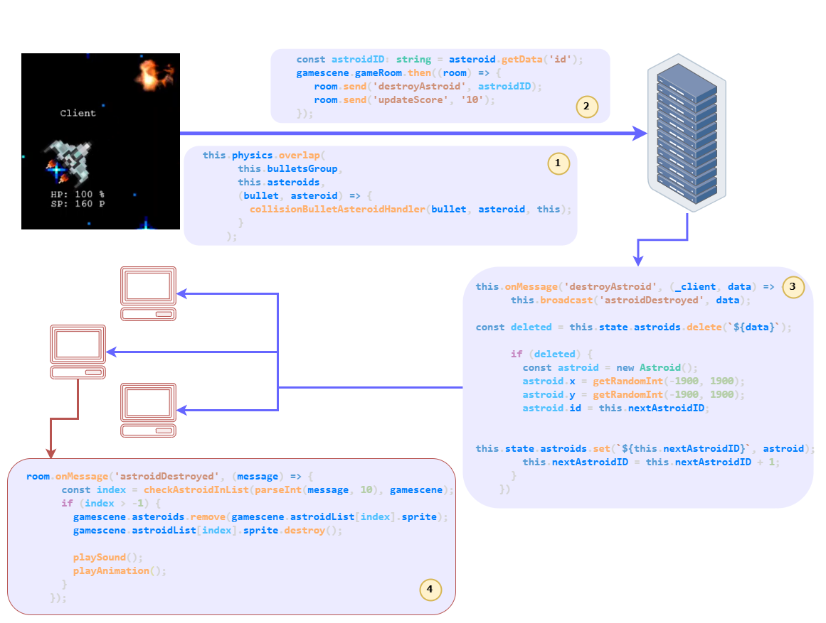
Game Backend Beispiel: Destroy Astroid

Slide 22
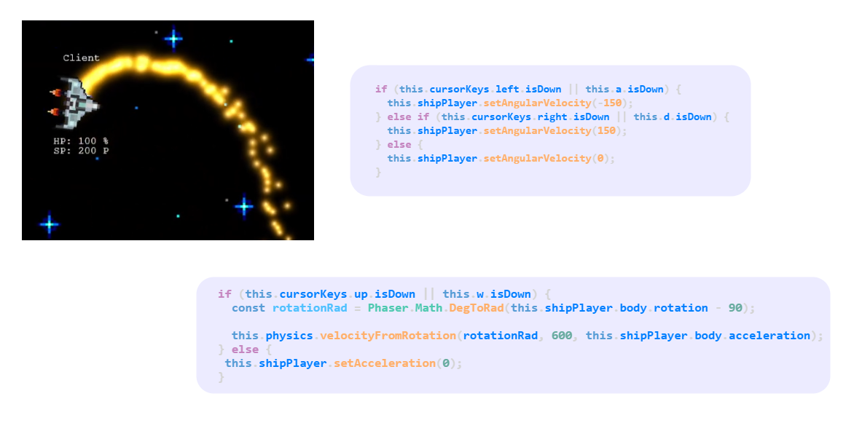
Phaser Beispiel: Ship movement physics

Slide 23
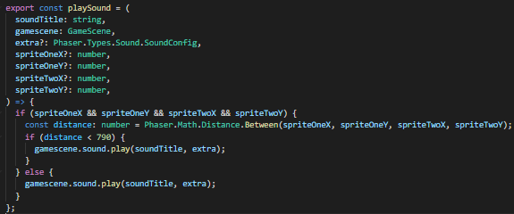
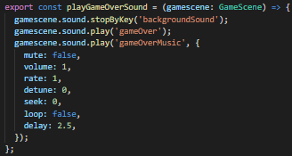
Sound und Animation: Game Sounds
Sounds für: Schüsse, Hintergrund, Game over, Zerstörungen(Qualle, Asteroid, Schiffsexplosion)
room.onMessage('astroidDestroyed', (message) => {...}); (‘jellyfishDied’)

Slide 24
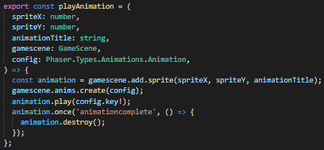

Sound und Animation: Game Animation mit Spritesheets
Animationen für: Zerstörungen(Qualle, Asteroid, Schiff), Nebel

Slide 25
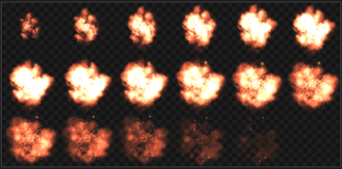
Sound und Animation: Wie wurden die Spritesheets erstellt?
Spritesheets suchen
Image Magick Software zur Erstellung von Vektor- und Rastergrafiken
https://gammafp.com/tools/ wurde ein neues Spritesheet erstellt

Slide 26
Team Arbeit
Frontend-React: Alex, Jann, Redwan
Frontend-Phaser: Robin, Alex, Redwan, Jann, John
Backend-Game: Robin, Alex
Backend-API: John, Redwan
Testing: John, Redwan
Pipeline: John
Documentation: Alex, Redwan
Art-Work: Robin(Bullets,PowerUps,Shield)

